Slide 1
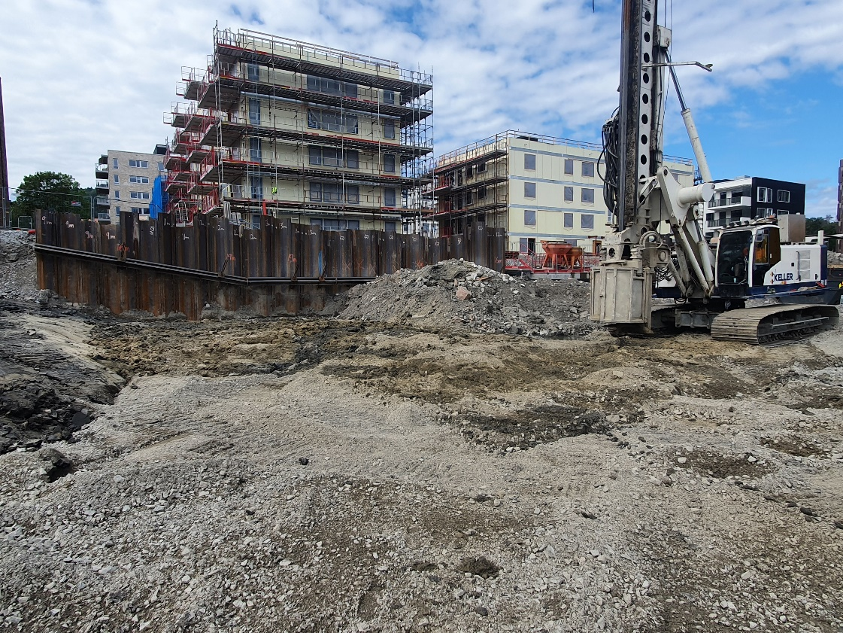
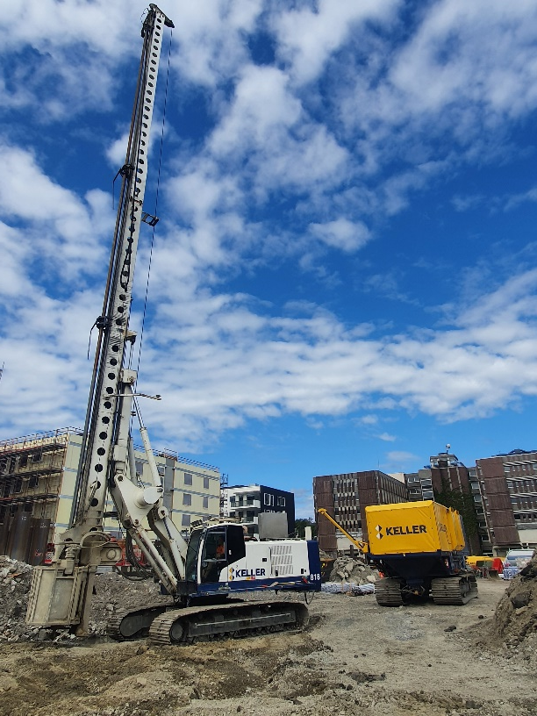
Bergerløkka
asker
Keller boret og mikset 1 389 kalksementpeler til fundamentering av nye leilighetskomplekser
Arbeidet resulterte i 10 000 lengdemeter med ø600mm peler
Prosjektet
Bergerløkka ligger på Billingstad i Asker kommune og er et boligprosjekt hvor JM bygger nye leilighetskomplekser. Nabolaget vil til slutt bestå av over 500 leiligheter og vil ha en landlig beliggenhet i utkanten av Oslo.
Utfordringen
Byggeområdet er plassert i en del av det geologiske Oslofeltet som er preget av sterkt foldet leir- og kalkskifer. Dette gir en veldig varierende dybde til fjell, selv over korte avstander. Overdekningen av leire er også varierende med både fast og stedvis kvikk leire.
Løsningen
Alle de rundt 1 400 installerte kalksementpelene ble boret ned til fast fjell. De ble installert som en kombinasjon av gitterstruktur og enkeltstående peler etter tegninger og design. 5 enkeltstående fundamenter ble også laget for framtidige heissjakter.
På flere stadier i prosjektet ble også utvalgte peler FKPS-testet for å sikre at den rette kvaliteten på arbeidet ble oppnådd.
Oppdragsgivers prosjektleder
Espen Skjellestad
espen.skjellestad@jm.no
Startdato prosjekt: Juni 2021
Sluttdato prosjekt: August 2021

